Slide 1

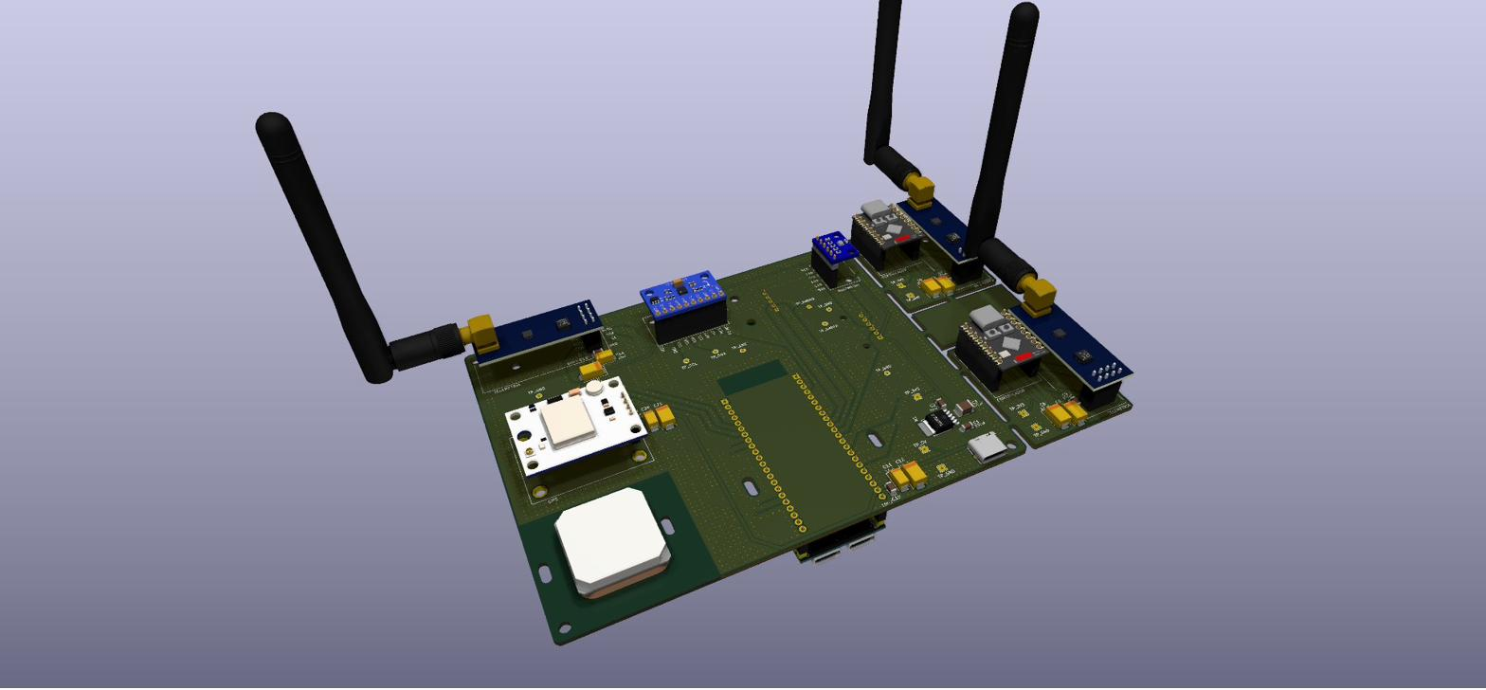
Disseny i implementació d'una plataforma experimental d'instrumentació aviònica
Autor: Arnau Mora Perez
Directors: Juan Mon González i Javier Gago Barrio
Grau en Enginyeria en Vehicles Aeroespacials
ESEIAAT - UPC
Convocatòria Primavera 2026
Node transmissor - render KiCad
Notes:
PORTADA (~30 s). Presenta't, digues el titol i l'objectiu en una frase: una plataforma experimental de baix cost que emula instrumentacio avionica i recorre tota la cadena, del sensor a la pantalla. OMPLE: el teu nom complet. TEMPS TOTAL OBJECTIU: ~18 min parlat + demo, mai passar de 20.

Slide 2









Índex
1. Motivació i objectiu
5. Telemetria ARINC 429
2. Arquitectura del sistema
6. Visualització: el PFD
3. Disseny hardware: la PCB
7. Validació i resultats
4. Firmware i fusió sensorial
8. Conclusions i demo
Notes:
INDEX (~20 s). Enuncia el recorregut rapid sense aturar-te. Serveix perque el tribunal sapiga l'estructura.

Slide 3

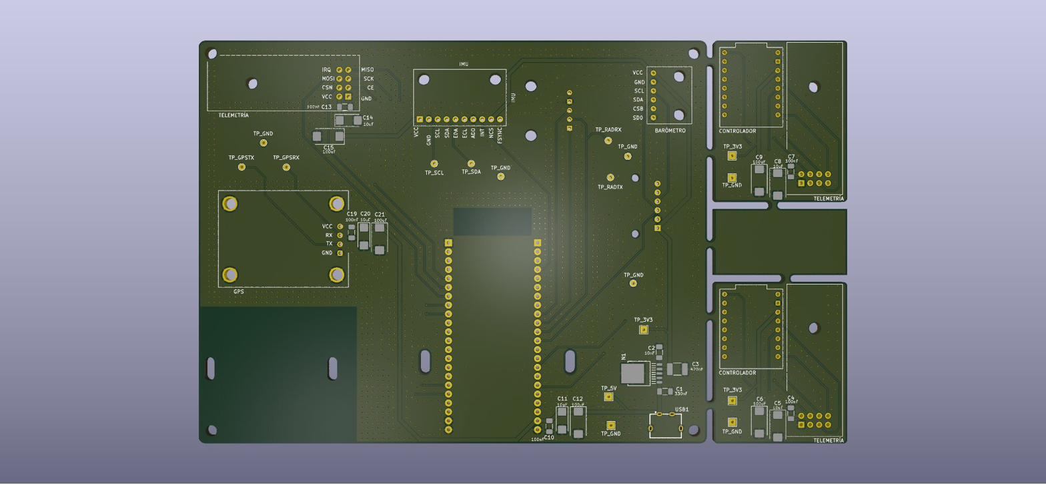


Motivació
Instrumentació cara i tancada
Els sistemes comercials són costosos i propietaris, poc accessibles per a la docència.
Buit didàctic
Falten plataformes obertes que mostrin tota la cadena, del sensor a la pantalla.
Plataforma desenvolupada
Avui és viable a baix cost
Els sensors MEMS i els microcontroladors potents permeten replicar la cadena.
< 100 €
cost de materials
Notes:
MOTIVACIO (~1,5 min). Tres idees: la instrumentacio comercial es cara i tancada; falta material didactic que mostri la cadena completa; avui es viable fer-ho per menys de 100 EUR amb sensors MEMS i microcontroladors. Connecta-ho amb l'objectiu.

Slide 4

Objectiu
Plataforma experimental de baix cost que recorre la cadena completa: del sensor a la pantalla.
PCB
Firmware
PFD
Integra el microcontrolador i els sensors en una placa pròpia.
Adquireix, calibra, fusiona i transmet les dades.
Mostra els paràmetres en disposició Basic-T en temps real.
Notes:
OBJECTIU (~1,5 min). L'objectiu es dissenyar i implementar la plataforma. Resultat: tres subsistemes (PCB, firmware, PFD) que operen com un sol sistema. Recolza't en les tres targetes.

Slide 5

Requisits
Objectius mesurables derivats de normes aeronàutiques de referència.
RF
Funcionals
RP
Rendiment
RC
Restriccions
RN
Normatius
Objectius clau
Latència extrem a extrem < 200 ms
Refresc del PFD >= 30 FPS
Actitud dins de +-3°
Posicionament GNSS <= 2,5 m CEP
Cost de materials < 100 €
Alimentació per USB-C, software obert
Notes:
REQUISITS (~1 min). NO llegeixis la taula sencera. Digues que vas fixar objectius mesurables derivats de normes aeronautiques i anomena'n 2 o 3 (latencia, actitud, GNSS, cost). Anticipa que al final mostraras el compliment. Pregunta tipica del tribunal: per que aquests llindars si no busques certificacio -> son orientatius, coherents amb la norma, per tenir criteris objectius.

Slide 6
Arquitectura del sistema
Arquitectura transmissor - receptor amb enllaç sense fils.
Sensors
IMU · Baro · GNSS
ToF · Radar
MCU Transmissor
ESP32-S3
Transceptor RF
NRF24L01+
MCU Receptor
ESP32-C3
PC / PFD
Processing
I2C / UART
SPI
RF
USB
>
>
>
>
Cada paquet: tres paraules ARINC 429 fixes (actitud i rumb, 20 Hz) i cinc slots multiplexats sobre l'enllaç de ràdio.
Notes:
ARQUITECTURA (~2,5 min). Es la columna vertebral. Recorre el diagrama d'esquerra a dreta: sensors -> MCU transmissor (ESP32-S3) -> transceptor RF (NRF24) -> MCU receptor (ESP32-C3) -> PC amb el PFD. Menciona els busos (I2C/UART, SPI, RF, USB).

Slide 7
Decisions de disseny: arquitectura i enllaç
Per què dos nodes, un enllaç de ràdio i telemetria ARINC 429.
Partició transmissor / receptor
Capa lògica ARINC 429
Traçabilitat amb la pràctica aeronàutica real.
Valor docent: etiquetes, BNR, paritat i SSM.
Paraula de 32 bits ja estructurada; sense dissenyar un format des de zero.
Reflecteix l'arquitectura real d'una aeronau.
Dona mobilitat al node de sensors davant del PC fix.
Afegeix un enllaç sense fils amb valor docent.
Enllaç de ràdio: RF 2,4 GHz (ISM)
Descartats cable sèrie, WiFi-UDP i Bluetooth / BLE.
Triat per baixa latència, abast suficient i baix cost.
El payload de 32 B del NRF24 equival exactament a 8 paraules ARINC 429 de 32 bits.

Slide 8
Hardware: disseny de la PCB
Render isomètric (KiCad)
Vista superior (KiCad)
Placa pròpia de 2 capes (180 x 115 mm), fabricada a JLCPCB.
Nucli ESP32-S3 amb la suite de sensors: IMU, baròmetre, GNSS, ToF i radar.
Alimentació per USB-C amb LDO a 3,3 V, rail de 5 V per als mòduls que ho requereixen.
Notes:
HARDWARE - DISSENY (~1,5 min). Placa propia de 2 capes, 180x115 mm, fabricada a JLCPCB. ESP32-S3 + suite de sensors. Alimentacio USB-C amb LDO a 3,3 V. Ensenya els renders.

Slide 9
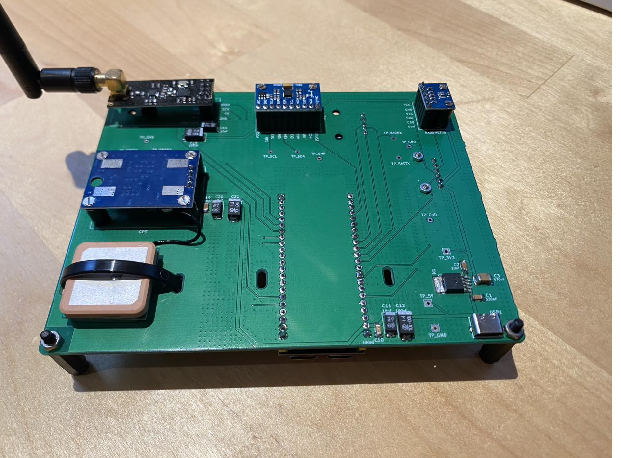
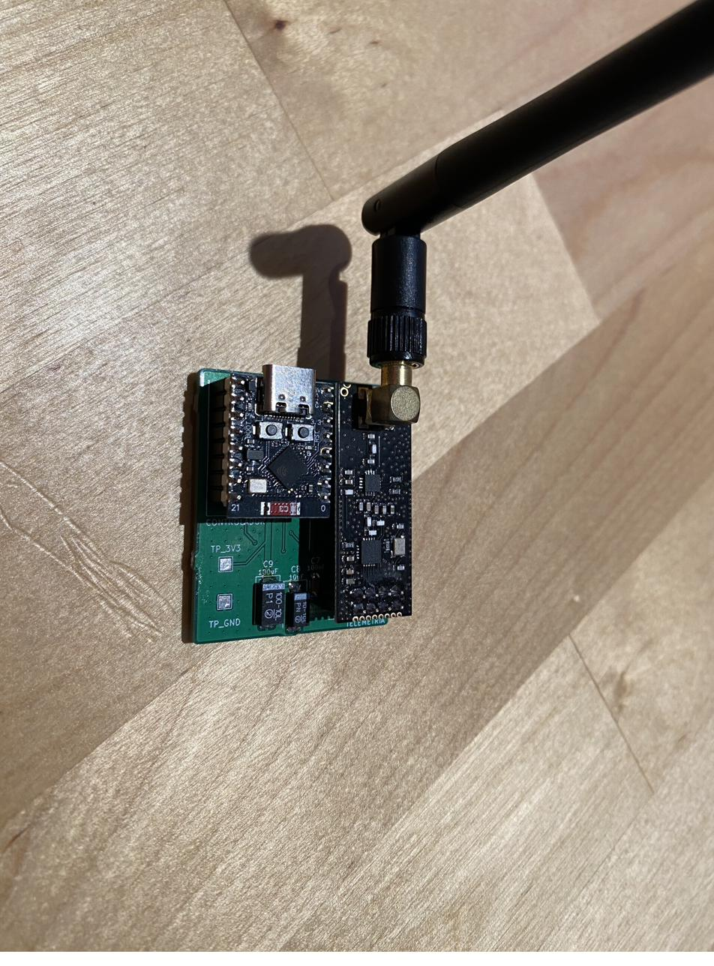
Hardware: la placa fabricada
Del disseny a la placa real, muntada i verificada elèctricament.
Node transmissor muntat
Node receptor (ESP32-C3)
Notes:
HARDWARE - PLACA REAL (~1 min). El pas de disseny a hardware fisic, muntat i verificat electricament. Transmissor (esq.) i receptor (dta.). El hardware real causa bona impressio: atura-t'hi un segon.

Slide 10

Selecció del filtre de fusió
Comparativa d'algorismes sobre l'ESP32: cost de còmput davant de precisió.
Alternatives considerades
Mahony (seleccionat)
Compensa la deriva del giroscopi amb el seu terme integral (PI).
Cost de còmput baix, adequat per a l'ESP32.
Resposta transitòria ajustable mitjançant Kp i Ki.
Avalat per estudis recents en plataformes ESP32.
Filtre complementari: un paràmetre, sense estimació de bias ni correcció de la deriva.
Madgwick: precisió similar, sense ajust independent del transitori.
EKF / UKF: més cost de còmput, no justificat en aquest àmbit.
Filtre de partícules: màxima precisió, inviable en temps real sobre l'ESP32.
Referències: Mahony (2008) · Cocoli i Badia (2023) · Uyar (2024) · Gui et al. (2015)

Slide 11
Firmware: fusió sensorial (AHRS)
Filtre Mahony MARG (complementari) per a actitud i rumb en temps real.
Quaternió inicialitzat analíticament: actitud vàlida des de l'arrencada.
Calibració amb tots els perifèrics actius i la ràdio transmetent.
Kp = 3,0 · Ki = 1,0 · fusió a 100 Hz
Acceleròmetre
Mahony
MARG
Giroscopi
Magnetòmetre
Actitud i rumb
Notes:
FIRMWARE - FUSIO (~1,5 min). Filtre Mahony MARG: combina accelerometre, giroscopi i magnetometre per donar actitud i rumb estables a 100 Hz. Parametres Kp=3,0 i Ki=1,0 (els del slide i la memoria). Quaternio inicialitzat analiticament des de l'accelerometre i el magnetometre: actitud valida des de l'arrencada, l'integrador nomes segueix la deriva lenta. Important: la calibracio del magnetometre es fa amb tot actiu i la radio emetent. Si pregunten per la tilt-compensation: la rotacio a marc terra del filtre ja ho fa.

Slide 12
Telemetria: ARINC 429 sobre NRF24
Pitch
Roll
Heading
Slot 3
Slot 4
Slot 5
Slot 6
Slot 7
#0
#1
#2
#3
#4
#5
#6
#7
Fixos (20 Hz)
Multiplexats (planificador EDF)
Es reutilitza la capa lògica de l'estàndard ARINC 429 sobre l'enllaç de ràdio.
El planificador EDF reparteix els slots: baro, VSI, radar i ToF a 10 Hz; GNSS i estat a 5 Hz.
Enllaç a 250 kbps, abast en interior ~100 m, justificat per marge de disseny.
Notes:
TELEMETRIA ARINC (~1,5 min). El diferenciador. Es reutilitza la capa logica d'ARINC 429 sobre la radio. 8 paraules de 32 bits = 32 B, just el payload del NRF24. Tres paraules fixes (actitud i rumb a 20 Hz) i cinc multiplexades amb un planificador EDF que prioritza el parametre mes endarrerit: baro, VSI, radar i ToF a 10 Hz; GNSS i estat a 5 Hz. Abast ~100 m per marge de disseny, no mesurat.

Slide 13
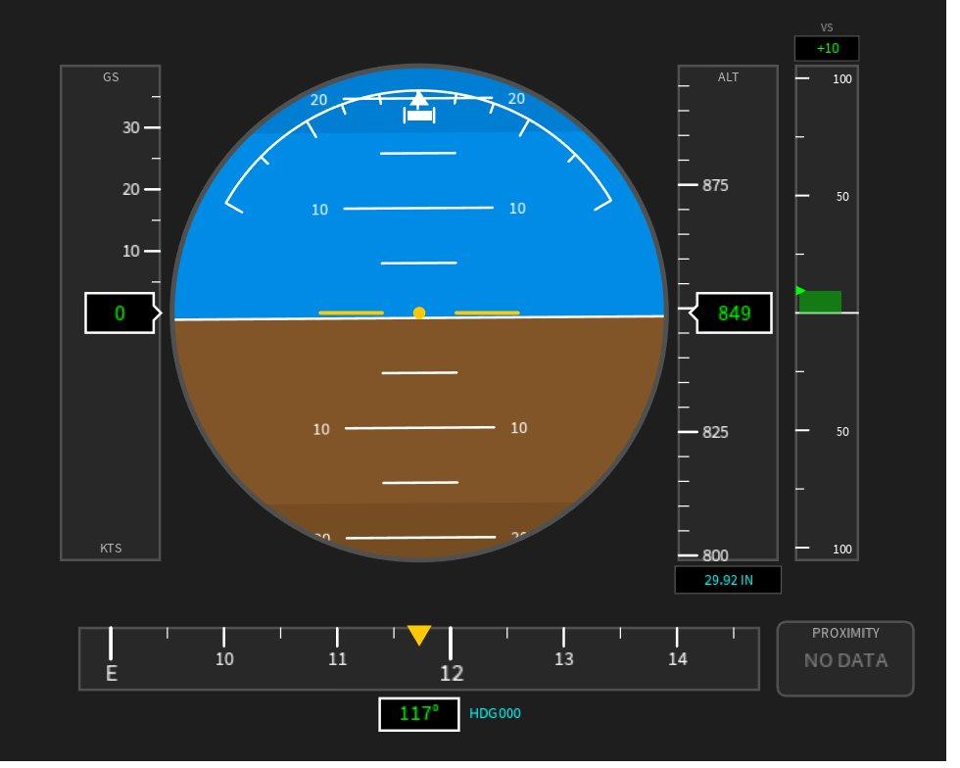
Visualització: el PFD (Basic-T)
Horitzó artificial centre - capcineig i balanceig
Velocitat esquerra - GNSS
Altitud dreta - baromètrica
Rumb inferior - magnètic
Proximitat i VSI distància al terra i vel. vertical
Disposició Basic-T conforme al patró de l'AC 25-11B (RN01). Tanca la cadena del sensor a la pantalla.
PFD en Processing
Notes:
PFD (~1,5 min). Disposicio Basic-T conforme al patro de l'AC 25-11B (RN01): horitzo al centre, velocitat a l'esquerra, altitud a la dreta, rumb a sota. Tanca la cadena del sensor a la pantalla. Desenvolupat en Processing.

Slide 14

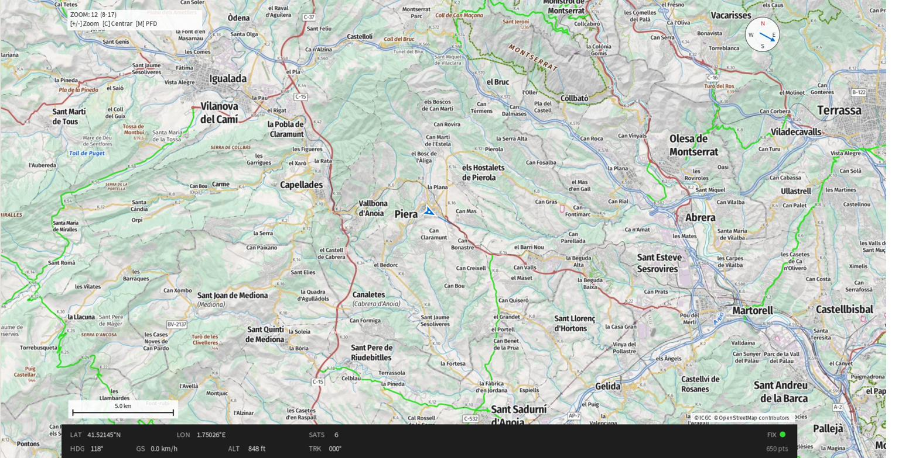
Navegació: vista de mapa
Vista independent del PFD, commutable per teclat: traça la posició GNSS.
Traça de posició sobre tessel·les topogràfiques offline de l'ICGC
Tessel·les precarregades a disc; la descàrrega en línia sota demanda queda com a treball futur.
Notes:
MAPA (~45 s). Pantalla independent del PFD que dibuixa la posicio GNSS sobre cartografia. Tessel.les offline de l'ICGC, vista commutable per teclat; la descarrega en linia queda com a treball futur. Pots passar rapid.

Slide 15
Validació: compliment de requisits
ID | Objectiu | Resultat | Estat
RP01 | Latència < 200 ms | ~85 ms | Compleix
RP02 | Refresc del PFD >= 30 FPS | 60 FPS | Compleix
RP03 | Actitud >= 20 Hz | 20 Hz | Compleix
RP04 | Actitud dins de +-3° | error màx. 1,8° | Compleix
RP05 | GNSS <= 2,5 m CEP | 1,00 m CEP50 | Compleix
RP06 | Abast de desenes de m (interior) | ~100 m | Compleix
Tots els requisits funcionals (RF01-RF09) també queden coberts amb el sistema integrat.
Notes:
COMPLIMENT (~2 min). Diapositiva clau. Tots els requisits de rendiment es compleixen. Destaca: latencia ~85 ms davant de 200, actitud 1,8 graus davant de 3, GNSS 1,00 m CEP50 davant de 2,5, 60 FPS i ~100 m. I els funcionals tambe. IMPORTANT per a preguntes: tingues clar que la latencia de ~85 ms es pressupost de disseny, no mesura directa; prepara't per justificar-ho.

Slide 16

Validació: xifres de mèrit
1,8°
1,00 m
error màx. d'actitud, mesurat en estàtic (req. +-3°)
~85 ms
CEP50 GNSS, mesurat en estàtic
latència extrem a extrem, fita analítica (< 200 ms)
objectiu <= 2,5 m (RP05)
~100 m
abast en interior, per marge de disseny (no mesurat)
Notes:
XIFRES DE MERIT (~1 min). Quatre numeros amb la seva naturalesa explicita: CEP50 1,00 m i actitud 1,8 graus son mesurats en estatic; la latencia de 85 ms es fita analitica de pitjor cas; l'abast de 100 m es marge de disseny del full de dades, no mesurat. Dir-ho tal qual transmet rigor i desactiva les preguntes de si s'ha mesurat.

Slide 17

Conclusions
Objectiu complert: els tres subsistemes integrats operen com un únic sistema.
Cadena completa del sensor a la pantalla, amb accés a les magnituds intermèdies.
Plataforma oberta i replicable per menys de 100 € en materials.
Limitacions assumides: sense redundància i rumb en interior limitat per l'entorn magnètic.
Notes:
CONCLUSIONS (~1,5 min). Objectiu complert, cadena completa, plataforma oberta i replicable per menys de 100 EUR. Sigues honest amb les limitacions: sense redundancia i rumb en interior limitat per l'entorn magnetic.

Slide 18


Treball futur
Cartografia en línia
Descarregar les tessel·les sota demanda i cobrir més nivells de zoom.
Integració en vol
Adaptar el sistema per instal·lar-lo en un vehicle aeri real.
Caracterització de l'enllaç
Mesures reals d'abast i de taxa de pèrdua de paquets.
Radar com a font de proximitat
Integrar l'HLK-LD2410C a l'indicador un cop estabilitzada la seva lectura.
Notes:
TREBALL FUTUR (~45 s). Quatre linies: cartografia en linia, caracteritzacio real de l'enllac (abast i perdua de paquets), radar com a font de proximitat, i integracio en vol. Les dues centrals tanquen els punts ajornats a la validacio.

Slide 19
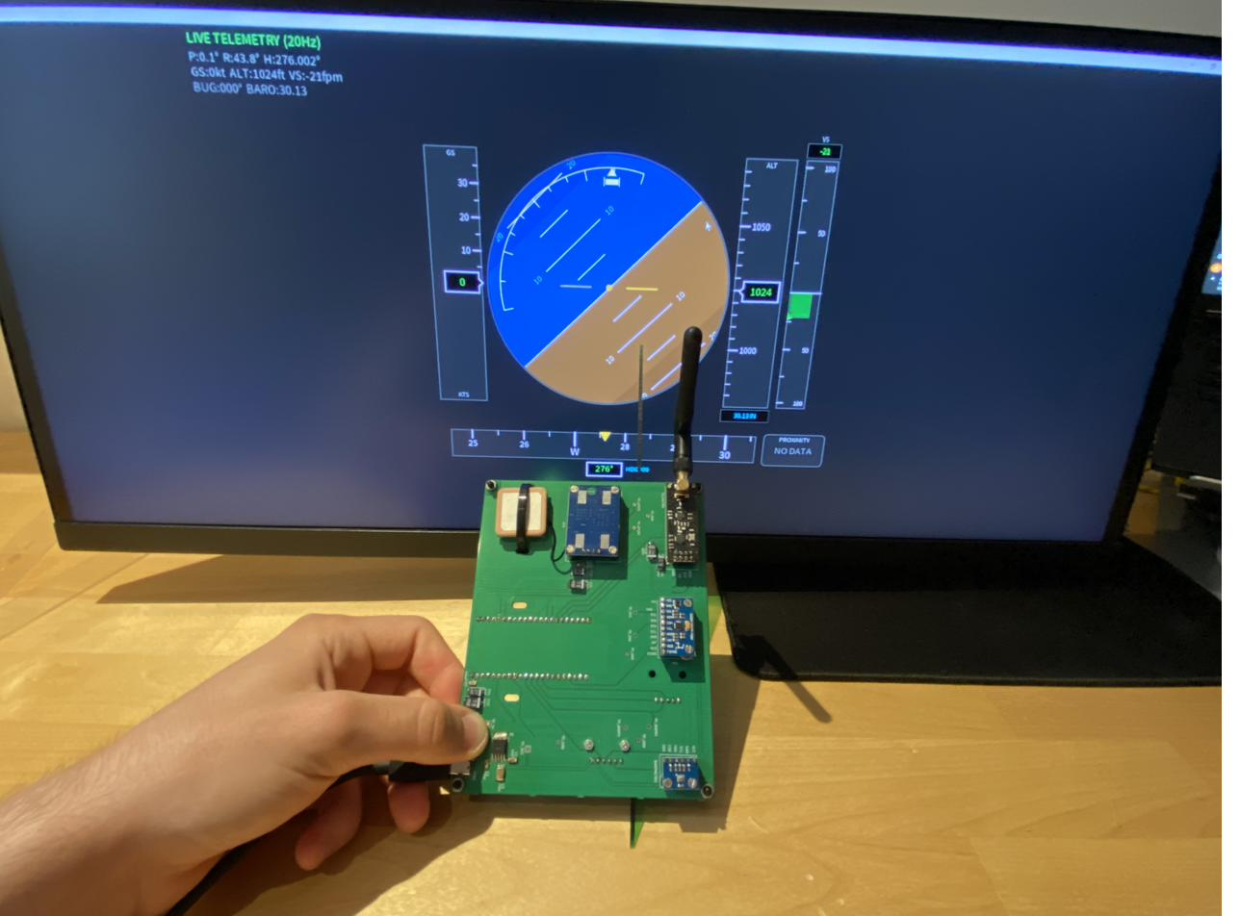

Gràcies
Demostració en directe de la plataforma: actitud, rumb, altitud i posició en temps real.
Preguntes?
Arnau Mora Perez · ESEIAAT - UPC · Primavera 2026
Plataforma en funcionament
Notes:
DEMO + GRACIES. Engega la demo: inclina la placa (l'horitzo respon), gira (el rumb respon), ensenya altitud/VSI i un fix GNSS sobre el mapa. REGLA D'OR: tingues un video de reserva de 60-90 s per si falla la radio, l'USB o el projector. Logistica: porta el teu portatil, prova el projector abans i tingues la placa encesa i aparellada abans d'entrar. Tanca amb un gracies i obre el torn de preguntes.

